Slide 1
Word Sense Induction
Case study и два алгоритма кластеризации

Slide 2
Дистрибутивные модели
count-based
Матрицы совместной встречаемости
Нейросети (word2vec и дальше)
Трансформеры (BERT и дальше)
Don’t count, predict!
prediction-based

Slide 3
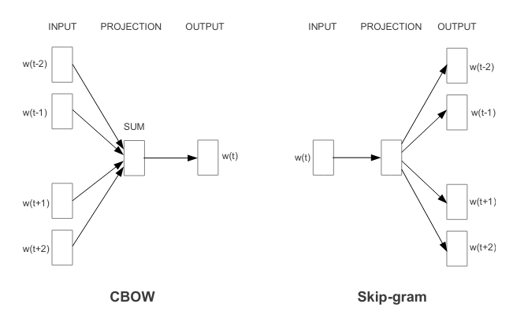
Word2vec
https://github.com/dashapopova/CompSem2024/blob/main/CompSem_word2vec_24.ipynb

Slide 4
Дистрибутивные модели
Матрицы совместной встречаемости
Нейросети (word2vec и др.)
Контекстуализированные: BERT, ELMo
static
dynamic

Slide 5
Word Sense Induction
Методы обнаружения полисемии и работы с ней: вычисление отдельных векторных представлений для разных значений многозначного слова
Чем отличается от Word Sense Disambiguation?
Нет заданного списка значений (unsupervised) => перспективнее для NLP приложений
Разумнее с лингвистической точки зрения (data-driven; континуум от моносемии к омонимии)
В целом между этими двумя задачами нет четкой границы
Методологически WSD – скорее классификация, WSI – кластеризация

Slide 6
Методы WSI: на основе уже готовых глобальных векторов
Разбиение готового вектора на несколько:
КОСА – ВОЛОС = МЫС, ПОЛУОСТРОВ
Кластеризация соседей (являются ли соседями друг для друга)
Кластеризация контекстов
(см. Case study)

Slide 7
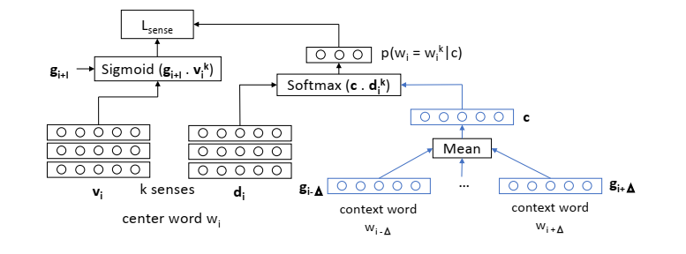
Методы WSI: на этапе обучения моделей типа word2vec
Обучение сразу нескольких векторов для одного слова (разные варианты доработок word2vec: кластеризация / классификация на этапе обучения)
ориентация на определения из баз знаний типа WordNet
Unsupervised кластеризация типа k-means
Более сложная модель вместо учителя (Saha et al. 2023)

Slide 8
Методы WSI: на основе контекстуализированных моделей
Кластеризация контекстов в чистом виде
Через задачу маскирования (lexical substitution): кластеризация top-k предсказаний модели для целевого токена или для токена в сочинительной конструкции (Arefyev and Bykov 2021)
Лук – традиционное оружие кочевых народов
[MASK] и лук – традиционное оружие кочевых народов
Лук и [MASK] – традиционное оружие кочевых народов

Slide 9
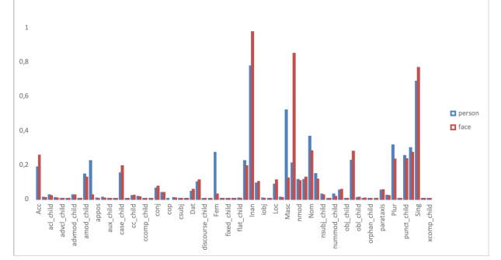
WSI для русского языка
Датасеты:
RUSSE-18: три датасета (wiki-wiki, bts-rnc, active-dict), только многозначные слова, омонимы и омографы
RuDSI (Russian Data-driven Sense Induction)
Лингвистическое профилирование (Aksenova 2022)

Slide 10

Разработка лексико-типологических анкет с помощью дистрибутивных моделей
Case study (совместно с Денисом Паперно)

Slide 11
Научный контекст (1)
Сведений о наборах значений и особенностях употребления лексических единиц в словарях недостаточно
Корпуса для анализа лексики должны быть большими и сбалансированными, а далеко не для всех языков такие есть
Ключевую роль в лексико-типологических исследованиях играют анкеты

Slide 12
Научный контекст (2)
Строгой методологии разработки анкеты НЕТ ни в грамматической, ни в лексической типологии
(особые случаи:
психолингвистическая парадигма Института имени Макса Планка
типология на основе параллельных корпусов)

Slide 13
Научный контекст (3)
Мы опираемся на фреймовый подход к лексической типологии (Рахилина, Резникова 2013)
Его идеология: в разных контекстах – разные значения (и, следовательно, возможны разные слова)
Опора на минимальные «диагностические» контексты
Возвращаясь к задаче WSI: по сути, то же самое, только своеобразное определение полисемии

Slide 14
Иллюстрация: ‘глубокий’
deep well
deep river
deep plate
deep + ‘container’ => size
deep sympathy
deep impression
deep grief
deep + ‘emotion’ => intensifier
deep blue
deep red
deep + ‘colour’ => ‘dark’

Slide 15

Русское глубокий
deep well
deep river
deep plate
deep + ‘container’ => size
deep sympathy
deep impression
deep grief
deep + ‘emotion’ => intensifier
deep blue
deep red
deep + ‘colour’ => ‘dark’
late night
late winter
‘deep’ + ‘time’ => ‘late’

Slide 16
Французское profond ‘глубокий’
deep well
deep river
deep plate
deep + ‘container’ => size
deep sympathy
deep impression
deep grief
deep + ‘emotion’ => intensifier
deep blue
deep red
deep + ‘colour’ => ‘dark’
late night
late winter
‘deep’ + ‘time’ => ‘late’

Slide 17
Типологическая анкета
СИТУАЦИЯ (“ФРЕЙМ”) | ПРИМЕР (минимальный диагностический контекст)
Deep containers (size) | Deep river
 | Deep well
Deep emotions (intensifier) | Deep sympathy
 | Deep impression
 | ...
Deep colors (saturation) | Deep blue
 | Deep red
... | ...
Notes:
Составлять такую анкету вручную долго + ты не всегда уверен, что всё учел

Slide 18
Постановка задачи
Чтобы составить такую анкету автоматически, нужно решить две задачи:
Составить список словосочетаний-иллюстраций
Разбить их на группы
Материал – качественные многозначные прилагательные

Slide 19
Шаг 1: список словосочетаний
Основной подкорпус НКРЯ
Список существительных, которые встречаются справа от интересующего нас прилагательного (т.е. окно = +1) не менее 10 раз*
* Оптимальное значение этого параметра хитрым образом зависит от частотности и многозначности прилагательного

Slide 20
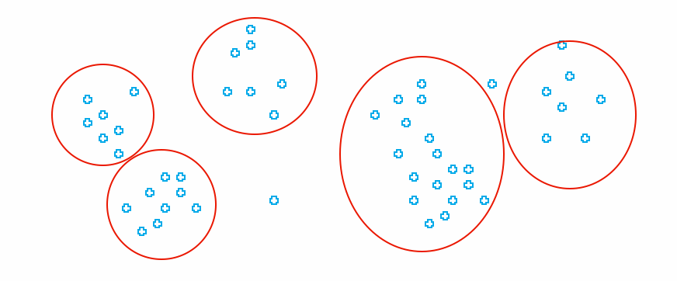
Шаг 2: разбиение словосочетаний на группы
Векторное представление для каждого словосочетания
Кластеризация векторного пространства

Slide 21
Векторное представление
Матрица совместной встречаемости
Измерения: 10 000 самых частотных знаменательных слов
Обработка матрицы: взвешивание, сокращение размерности до 300 (SVD), нормализация
Вектора словосочетаний: простая сумма векторов существительных и прилагательных

Slide 22
Кластеризация
Алгоритмы с автоматическим определением числа кластеров:
Affinity propagation
DBScan
Иерархическая кластеризация…
Алгоритмы без определения числа кластеров:
K-средних
Графовые
…

Slide 23
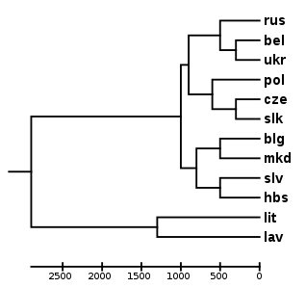
Иерархическая кластеризация

Slide 24
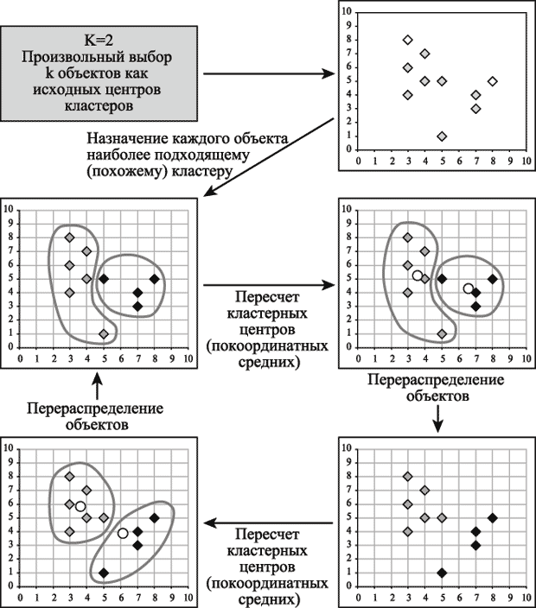
Алгоритм K-средних
https://www.intuit.ru/studies/courses/6/6/lecture/184

Slide 25
Кластеризация в WSI
Одна из существенных проблем WSI – определение количества значений многозначного слова. Решается по-разному:
В knowledge-based подходах – с опорой на базу знаний
Часто просто устанавливается по умолчанию одинаковый уровень для всех слов (например, предполагаем, что у каждого слова 3 значения)
Подбирается автоматически на основе silhouette score (Rousseeuw 1987)
Классификация на основе дистрибутивных характеристик и лингвистических профилей (Aksenova 2022)

Slide 26
Кластеризация
Все кластеры, содержащие меньше 3 элементов, удаляются
Из остальных выбирается по 3 элемента, максимально близких к центру кластера
Мотивация:
Уменьшение размера анкеты
Повышение степени чистоты кластеров

Slide 27
Иллюстрация: один из кластеров для прилагательного прямой
прямой_линия
прямой_путь
прямой_эфир
прямой_наводка
прямой_попадание
прямой_удар
прямой_кишка
прямой_направление
прямой_участок

Slide 28
Иллюстрация: прямой, центроиды
Кластер 1:
прямой столб
прямая дорожка
прямая аллея
Кластер 2:
прямой репортаж
прямая трансляция
прямой номер
Кластер 3:
прямой потомок
прямой предшественник
прямое наследие
Кластер 4:
прямой умысел
прямая измена
прямое предательство

Slide 29
Качественная оценка результатов: фрагмент кластеризации для прямой
Cluster 1:
прямой_столб
прямой_дорожка
прямой_аллея
Cluster 2:
прямой_потомок
прямой_предшественник
прямой_наследие
АНГЛИЙСКИЙ:
STRAIGHT
DIRECT

Slide 30
Качественная оценка: фрагмент кластеризации для острый
Cluster 1:
острый_лезвие, острый_ножик, острый_нож
Cluster 2:
острый_стрела, острый_пика, острый_камень
Cluster 3:
острый_локоть, острый_локоток, острый_колено
ФРАНЦУЗСКИЙ:
TRANCHANT
AIGU / POINTU
POINTU

Slide 31


Качественная оценка: Фрагмент кластеризации для падать
Cluster 1:
столб_падать
башня_падать
стена_падать
Cluster 2:
камень_падать
обломок_падать
осколок_падать
КАБАРДИНСКИЙ:
wəkʷərjəjən
q˙jexoxʷən, loc-xʷən

Slide 32
Количественная оценка результатов
Сопоставление с золотым стандартом – анкетами, созданными вручную
Полнота (Recall, R): доля фреймов, попавших в автоматически сконструированную анкету
Точность (чистота кластеризации): средняя чистота кластеров,
напр. {острый нож, острые ножницы, острая боль}: purity of .67
F-мера:
F = 2PR / (P+R)

Slide 33
Количественная оценка результатов
Таблица 1. ‘острый’
 | Алгоритм | R | P | F-мера
1 | K-means | 0,848 | 0,883 | 0,865
2 | Иерарх. | 0,879 | 0,900 | 0,889
Таблица 2. Другие поля, иерархическая кластеризация
 | R | P | F-мера
‘качание’ | 0,882 | 0,762 | 0,818
‘прямой’ | 1 | 0,817 | 0,899
‘гладкий’ | 0,8 | 0,675 | 0,732
‘толстый’ | 1 | 0,884 | 0,938

Slide 34
Почему для разных полей работает по-разному?
Частотность слов поля
Количество значений (= фреймов) в поле
Достаточно ли одного определяемого слова для семантической дизамбигуации

Slide 35
Заключение
Можно получить довольно надежное представление о наборе значений многозначных слов:
быстро и эффективно (см. анкеты на базе 100 русских прилагательных)
не только для типологических задач
Минусы:
Зависит от качества корпуса
Хуже работает для не очень частотных слов
Расширение на другие части речи
С глаголами более или менее ясно; а что делать с существительными?

Slide 36
Другие части речи: глаголы движения
(Суворова 2020)

Slide 37
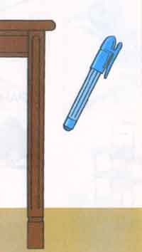
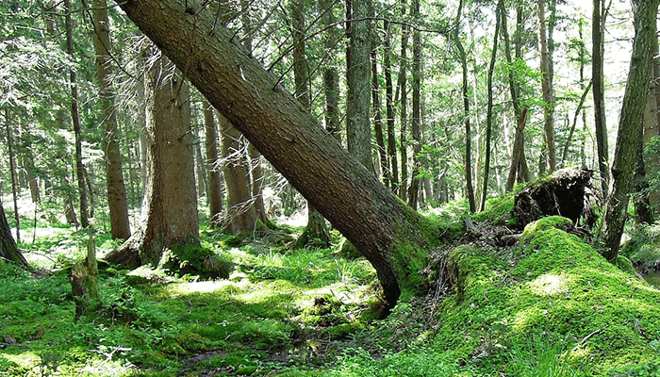
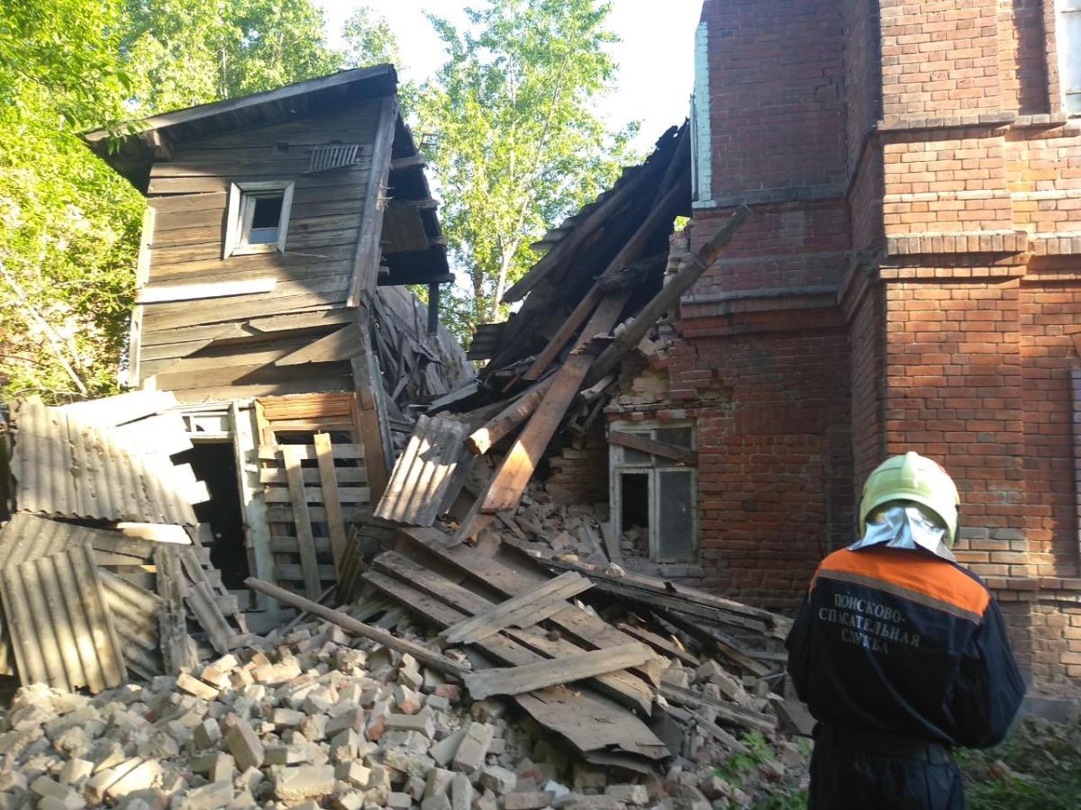
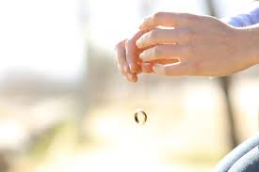
Типология глаголов падения
2
1
3
4
Глаголы падения в языках мира: фреймы, параметры и типы систем (Резникова и др. 2020а)
Notes:
http://vja.ruslang.ru/ru/archive/2005-1/3-30

Slide 38
бутылка | упала | со стола
бутылка | упала | на стол
человек | рухнул
дом | рухнул
шкаф | рухнул
дверь | сорвалась | с петель
штукатурка | сыпаться | с потолка
человек | упал | в яму
человек | упал | на спину
бутылка | упала | со стола
бутылка | упала | на стол
человек | рухнул
дом | рухнул
шкаф | рухнул
дверь | сорвалась | с петель
штукатурка | сыпаться | с потолка
человек | упал | в яму
человек | упал | на спину

Slide 39
Ход работы
подбор признаков
отбираем по 100 примеров на фрейм (всего 400)
подбираем признаки
тренируем классификатор
выбираем оптимальный алгоритм и набор признаков
выделить по ним примеры на каждый из 4х фреймов
берем все примеры с глаголами падения из корпуса
классифицируем их
выделяем прототипические употребления

Slide 40
Данные
употребления глаголов падения в русском языке
Корпус Русского Интернета (ruWaC: Russian web corpus) (около 1млрд словоупотреблений)
подкорпус падения (7774237 токенов и 278675 предложений)
"золотой стандарт" - 400 предложений, по 100 на каждый фрейм, размечены вручную (употребления в прямом значении)

Slide 41
Классификатор: признаки
source и goal
● наличие поверхностно выраженной начальной точки
● наличие поверхностно выраженной конечной точки
● общий признак (source+goal)
● класс существительного (goal)
субъект
● часть речи субъекта
● класс субъекта (несколько вариантов классификации)
● вектор существительного субъекта
● признак конкретного глагола
● вектор глагола, входящего в пример
глагол
● вектор глагол + конечная точка
● вектор субъекта + глагол + конечная точка
комплексные признаки

Slide 42
Кластеризация существительных
существительное
алгоритм K-Means
42 классa
частотные существительные при глаголах падения (НКРЯ)
15 классов
Word2Vec
20 классов
класс

Slide 43
Методы
Классификатор - Random Forest Classifier *
accuracy - 81%
400 примеров"золотого стандарта"
train set 80%
test set 20%
*эксперименты проводились также с алгоритмами Decision Tree, Gaussian Naive Bayes, Multinomial Naive Bayes, Linear Regression

Slide 44
Классификатор: признаки
● часть речи субъекта,
● класс субъекта (предсказанный моделью, выделяющей 42 класса)
● класс существительного конечной точки,
● вектор глагол + конечная точка

Slide 45
Процедура применения метода для других глаголов движения
необходим синтаксически размеченный корпус
проводим необходимую предобработку (выделяем аргументы глагола)
размечаем корпус по заданным признакам
если известно количество фреймов для классификации - классифицируем, если нет - кластеризуем

